Slide 1


POS – XML Extensible markup language (in C#)
Notes:
Quelle für zahlreiche Beispiele in diesen Folien: Arbeitsgruppe Informationssysteme (IFS), Johannes Kepler Universität Linz

Slide 2

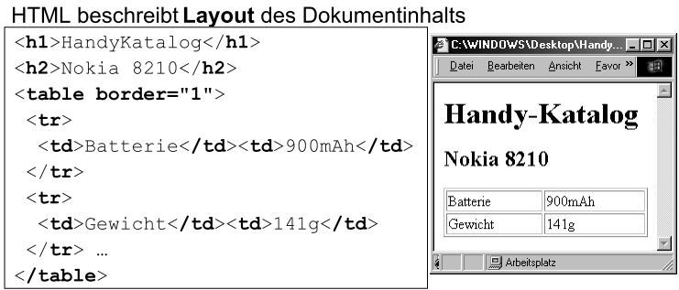
XML – hat mit HTML zu tun
Markup für Dokumentenbeschreibungen, lange geschichtliche Entwicklung
HTML (eine konkrete Markupsprache mit definierten Tags, die Browser verstehen) kennt man seit 1989
Notes:
Seit 1945 gibt es Entwicklungen von Dolumentenbeschreibungsverfahren
1969 GML (General Markup Language)
1986 SGML Standardisierung ISO Norm 8879
1989 HTML HyperText Markup Language (Tim Berners Lee am CERN) Geburtsstunde des WWW
1998, 2000 XML Extensible markup language
Wesentlich: XML ist ein effizienter Auszug aus dem (zu komplexen) SGML
XML beschreibt keine konkreten Tags, vielmehr legt es eine generelle Syntax (und Struktur) fest
jeder, der die vorgegebene Syntax einhält, kann beliebige Elemente (Tags) definieren und von XML Tools profitieren
HTML ist eine konkrete Markupsprache, die möglichen Tags sind vorgegeben
wegen der geschichtlichen Entwicklung erlaubt HTML einzelne Schreibweisen, die nicht korrekte xml Syntax sind
falsch: <BODY> <img src="happy.gif"> <br> </BODY> richtig: <body> <img src="happy.gif" /> <br/> </body>
daher gibt es den Begriff XHTML, dies ist ein (minimal modifiziertes) HTML, bei dem die XML Syntax erfüllt ist.
http://www.w3schools.com/html/html_xhtml.asp
How to Convert from HTML to XHTML
Add an XHTML <!DOCTYPE ….> to the first line of every page
Add an xmlns attribute to the html element of every page
Change all element names to lowercase
Close all empty elements
Change all attribute names to lowercase
Quote all attribute values

Slide 3
XML – ist aber anders als HTML
XML ist die generelle Grundlage für konkrete Markupsprachen (wie z.B. HTML, präziser XHTML)
XML ist somit keineswegs ein Nachfolger von HTML, viel eher der syntaktische und strukturelle Überbau
XML wird für strukturierte Speicherung und den Austausch von Daten verwendet
XML und die begleitenden Tools sind auf allen Plattformen verfügbar, XML Bibliotheken sind in allen Programmiersprachen verfügbar
XML ist erweiterbar, hierarchisch strukturiert, selbstbeschreibend, validierbar (Details im Kommentar)
XML ist Text, aber nicht zum Lesen
Notes:
XML is called Extensible Markup Language which is designed to carry or transport and store data. XML tags are not as predefined as HTML, but we can define our own user tags for simplicity. It mainly concentrates on storing of data, not on displaying of data.
These are the basic rules while writing XML -- defining the XML Syntax:
• XML may start with a processing instruction (named prolog) i.E. <?xml version="1.0" encoding="UTF-8"?>
• All XML should have exactly one root element <HandyKatalog> ….. Content (usually other elements) …. </HandyKatalog>
• All tags should be closed
• XML tags are case sensitive
• All tags should be nested properly
• Tag names cannot contain spaces (and some other chars like <>)
• Attribute value should appear within quotes
• White space is preserved (usually switched of in parsers because to allow newlines for readability)
Erweiterbar beliebige eigene Tags (Elemente) können geschrieben warden
Strukturiert die XML Syntax führt automatisch zu einer hierarchischen Struktur
Selbstbeschreibend Tag- und Attributnamen (sofern sinnvoll gewählt) beschreiben den Inhalt/Wert
Validierbar Sie können mit DTD oder Schema definieren, wie ein XML File genau aussehen soll
XMl Parser validieren dann für Sie den Inhalt (auf Tagnamen, Tagstruktur, Attribute und Datentype)
XML ist Text - weil in normalem Texteditor lesbar und (so man unvernünftig ist) auch änderbar und speicherbar
aber nicht zum Lesen → weil das eigentlich Prigramme und Parser tun sollten

Slide 4
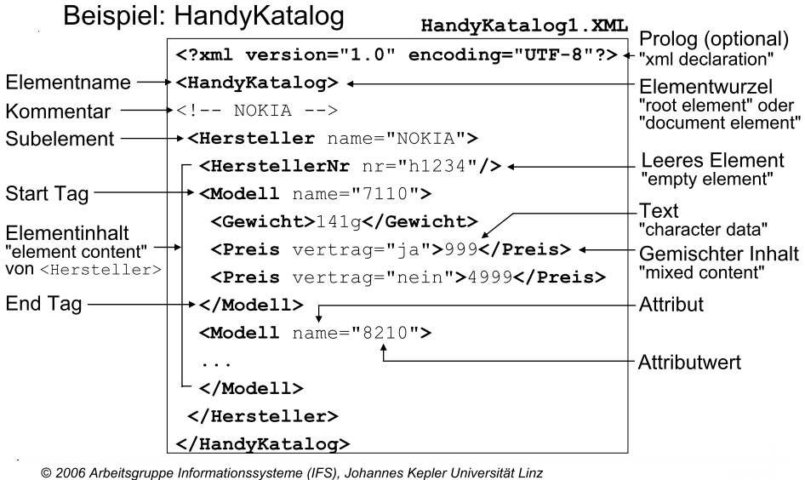
XML – ein Beispiel
Notes:
Dieses Beispiel zeigt selbstbeschreibende, strukturierte Daten
<?xml version="1.0" encoding="UTF-8"?>
<HandyKatalog>
<!-- NOKIA -->
<Hersteller name="NOKIA">
<HerstellerNr nr="h1234"/>
<Modell name="7110">
<Gewicht>141g</Gewicht>
<Preis vertrag="ja">999</Preis>
<Preis vertrag="nein">4999</Preis>
</Modell>
<Modell name="8210">
<Gewicht>105g</Gewicht>
<Preis vertrag="ja">888</Preis>
</Modell>
</Hersteller>
</HandyKatalog>

Slide 5
XML – Syntax und Semantik
Syntaktisch richtiges XML ist wohlgeformt syntaktisch falsches XML ist nur Text und unbrauchbar
Inhaltlich richtiges XML ist gültig (valid) der „gültige“ Inhalt muss definiert werden (DTD, Schema)
Jeder XML Parser (dieser liest xml ein) prüft auf Wohlgeformtheit
Bessere xml Parser prüfen zusätzlich auf Gültigkeit
Gültigkeitsprüfung ist die Grundlage für effizienten Datenaustausch
Notes:
Wohlgeformt:
The document must contain a single root element.
Every element must be correctly nested.
Each attribute can have only one value.
All attribute values must be enclosed in double quotation marks or single quotation marks.
Elements must have begin and end tags, unless they are empty elements.
Empty elements are denoted by a single tag ending with a slash (/).
Isolated markup characters are not allowed in content. The special characters <, &, and > are represented as &gt, &amp, &lt in content sections.
A double quotation mark is represented as &quot, and a single quotation mark is represented as &apos in content sections.
The sequence <[[ and ]]> cannot be used.
If a document does not have a DTD, the values for all attributes must be of type CDATA by default.
Gültig:
Ein xml entspricht der Definition eines passenden DTD (Document Type Definition) bzw. eines XML-Schemas

Slide 6
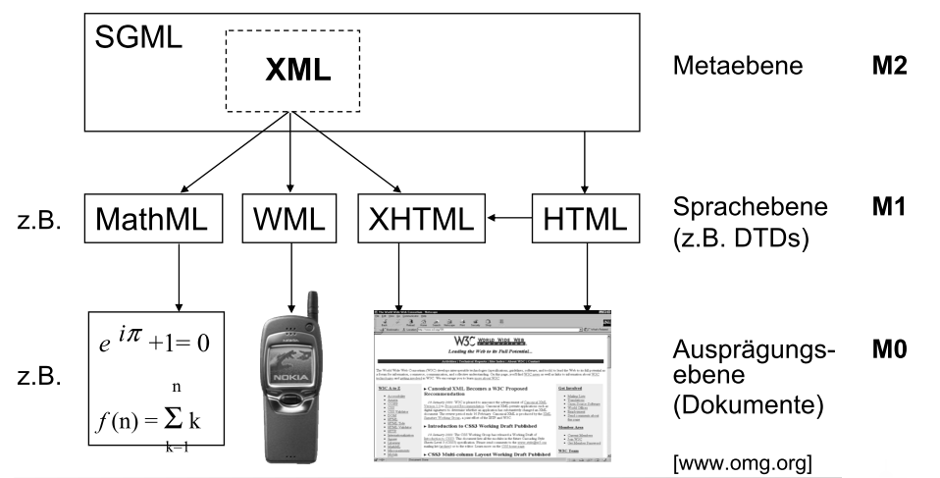
XML – die Metaebene für konkrete Einsatzbereiche
Notes:
XML ist der strukturelle und syntaktische Überbau, die Metabeschreibung für konkrete Anwendungen
XHTML (syntaktisch leicht angepasstes HTML) ist eine konkrete Markupsprache,
Das Handykatalog Beispiel ist ein konkretes Beispiel für Datenhaltung bzw. Datenaustausch
In jedem Fall lässt sich das auf der Sprachebene verwendete XMl semantisch (inhaltlich) genauer definieren
mit einem DTD bzw- einem XML Schema

Slide 7
XML – ist ein großes Ecosystem
XML selbst - nur das Basis Sprachkonzept – Syntax, Struktur (wohlgeformt)
XML Schema bzw. DTD definiert Inhalte, ermöglicht Gültigkeit
XML-Namespaces für global eindeutige Element- und Attributnamen
Xpath, XQuery die Abfragesprachen für XML
XSLT die Transformationssprache(n) für XML
XML in Programmiersprachen
SAX Api - Simple API for XML performant, aber mühsam für Programmierer, liest xml sequentiell, zahlreiche Events
DOM Api - Document Object Model wie im Browser bei HTML, gesamtes XML wird als DOM-Tree im Hauptspeicher aufgebaut
Notes:
Das XMl Ecosystem ist (zumindest in großen Teilen) auf zahlreichen Plattformen und auch in praktisch allen Programmiersprachen verfügbar
C# verfügt über eine sehr gute XML Integration.

Slide 8
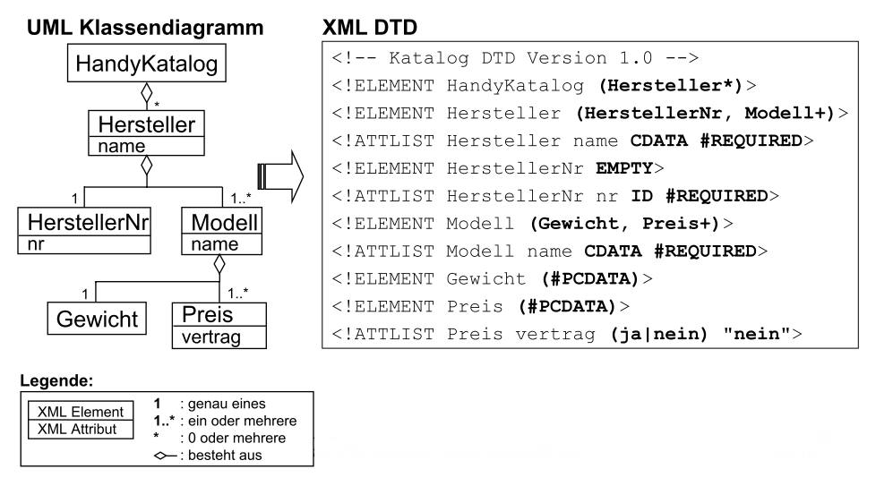
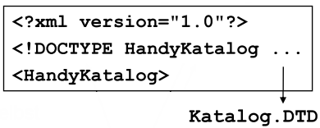
XML – DTD Definition für den Handykatalog
Auf DTD verweisen
Notes:
DTD Document type Definition ist die ältere (aber leicht lesbare) Methode den Inhalt eines XML Files zu definieren
Wird im XML File (mit einem <!DOCTYPE Eintrag) auf die DTD Datei verwiesen,
So können XMl Parser den Inhalt auf GÜLTIGKEIT prüfen
Der XML Inhalt muss den DTD Vorgaben entsprechen
<!DOCTYPE Beispiele:
<!DOCTYPE HandyKatalog SYSTEM "Katalog.dtd">
XHTML 1.1 – DTD
<!DOCTYPE html PUBLIC "-//W3C//DTD XHTML 1.1//EN" "http://www.w3.org/TR/xhtml11/DTD/xhtml11.dtd">

Slide 9
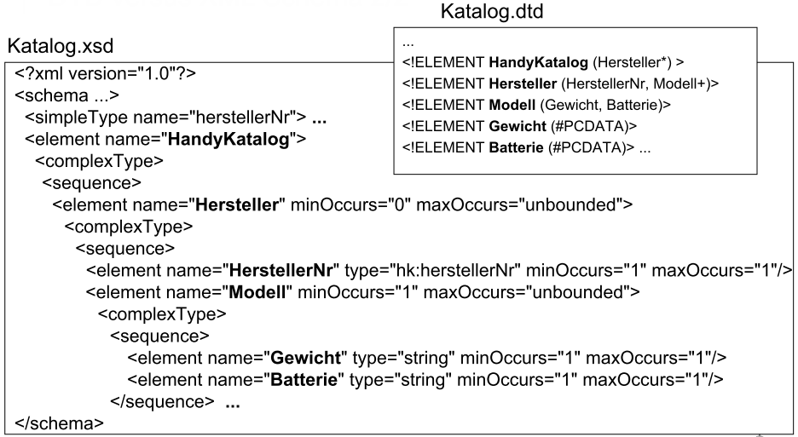
XML – Schema für den Handykatalog
Schema ist schwer lesbar
Notes:
XML Schema ist die neuere (und deutlich mächtigere) Methode den Inhalt eines XML Files zu definieren Leider hat man entschieden, das Schema selbst auch in XML Syntax zu schreiben
Dadurch wird es ziemlich unlesbar,
Schemas werden daher in der Praxis mit Tools erstellt (z.B. mit Altova XMLSpy)
Der XML Inhalt muss den Schema Vorgaben entsprechen
Schema (ohne Referenzen)
<?xml version="1.0" encoding="UTF-8"?>
<xs:schema xmlns:xs="http://www.w3.org/2001/XMLSchema">
<xs:element name="HandyKatalog">
<xs:complexType>
<xs:sequence maxOccurs="unbounded">
<xs:element name="Hersteller">
<xs:complexType>
<xs:sequence>
<xs:element name="HerstellerNr">
<xs:complexType>
<xs:attribute name="nr" type="xs:string" use="required"/>
</xs:complexType>
</xs:element>
<xs:element name="Modell" minOccurs="1" maxOccurs="unbounded">
<xs:complexType>
<xs:sequence>
<xs:element name="Gewicht" type="xs:string"/>
<xs:element name="Preis" maxOccurs="unbounded">
<xs:complexType>
<xs:simpleContent>
<xs:extension base="xs:short">
<xs:attribute name="vertrag" use="optional" default="ja">
<xs:simpleType>
<xs:restriction base="xs:string">
<xs:enumeration value="nein"/>
<xs:enumeration value="ja"/>
</xs:restriction>
</xs:simpleType>
</xs:attribute>
</xs:extension>
</xs:simpleContent>
</xs:complexType>
</xs:element>
</xs:sequence>
<xs:attribute name="name" type="xs:short" use="required"/>
</xs:complexType>
</xs:element>
</xs:sequence>
<xs:attribute name="name" use="required">
<xs:simpleType>
<xs:restriction base="xs:string">
<xs:enumeration value="NOKIA"/>
</xs:restriction>
</xs:simpleType>
</xs:attribute>
</xs:complexType>
</xs:element>
</xs:sequence>
</xs:complexType>
</xs:element>
</xs:schema>

Slide 10
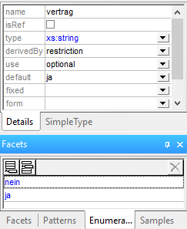
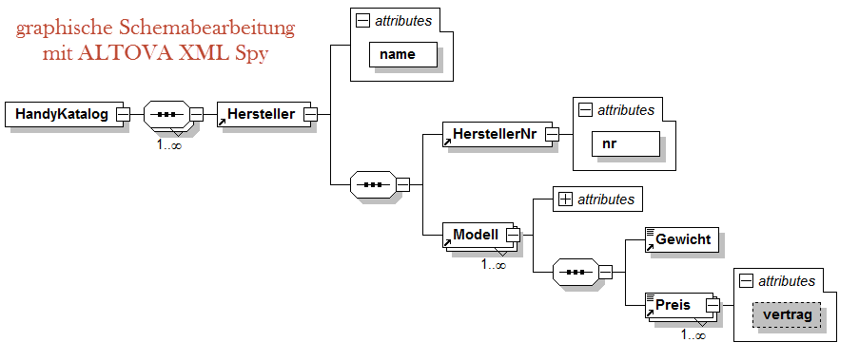
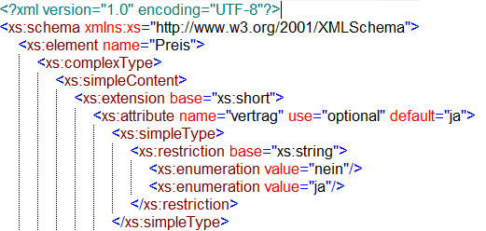
XML – Schema für den Handykatalog
Schema wird daher gerne mit Tools erstellt
Notes:
XML Schema ist die neuere (und deutlich mächtigere) Methode den Inhalt eines XML Files zu definieren Leider hat man entschieden, das Schema selbst auch in XML Syntax zu schreiben
Dadurch wird es ziemlich unlesbar,
Schemas werden daher in der Praxis mit Tools erstellt (z.B. mit Altova XMLSpy)
Der XML Inhalt muss den Schema Vorgaben entsprechen
Schema mit Ref elementtypen
^<?xml version="1.0" encoding="UTF-8"?>
<xs:schema xmlns:xs="http://www.w3.org/2001/XMLSchema">
<xs:element name="Preis">
<xs:complexType>
<xs:simpleContent>
<xs:extension base="xs:short">
<xs:attribute name="vertrag" use="optional" default="ja">
<xs:simpleType>
<xs:restriction base="xs:string">
<xs:enumeration value="nein"/>
<xs:enumeration value="ja"/>
</xs:restriction>
</xs:simpleType>
</xs:attribute>
</xs:extension>
</xs:simpleContent>
</xs:complexType>
</xs:element>
<xs:element name="Modell">
<xs:complexType>
<xs:sequence>
<xs:element ref="Gewicht"/>
<xs:element ref="Preis" maxOccurs="unbounded"/>
</xs:sequence>
<xs:attribute name="name" type="xs:short" use="required"/>
</xs:complexType>
</xs:element>
<xs:element name="HerstellerNr">
<xs:complexType>
<xs:attribute name="nr" type="xs:string" use="required"/>
</xs:complexType>
</xs:element>
<xs:element name="Hersteller">
<xs:complexType>
<xs:sequence>
<xs:element ref="HerstellerNr"/>
<xs:element ref="Modell" maxOccurs="unbounded"/>
</xs:sequence>
<xs:attribute name="name" use="required">
<xs:simpleType>
<xs:restriction base="xs:string">
<xs:enumeration value="NOKIA"/>
</xs:restriction>
</xs:simpleType>
</xs:attribute>
</xs:complexType>
</xs:element>
<xs:element name="HandyKatalog">
<xs:complexType>
<xs:sequence maxOccurs="unbounded">
<xs:element ref="Hersteller"/>
</xs:sequence>
</xs:complexType>
</xs:element>
<xs:element name="Gewicht" type="xs:string"/>
</xs:schema>

Slide 11
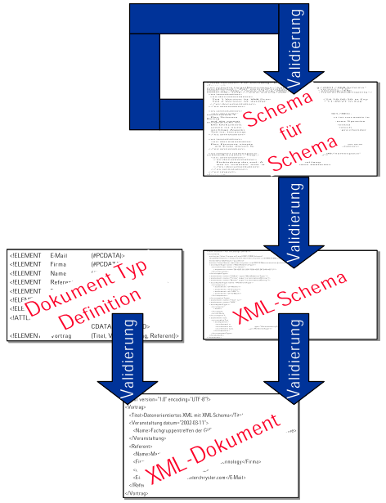
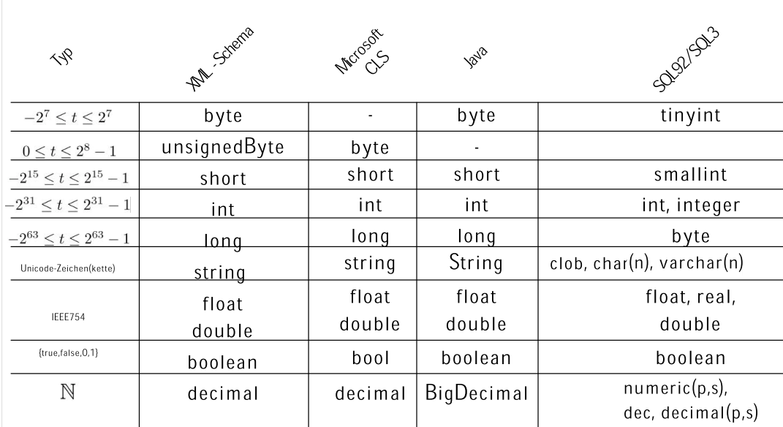
XML – Schema Datentypen
XML Schema erlaubt genaue Datentypdefinitionen (für Textinhalte in Elementen und Attributen)

Slide 12
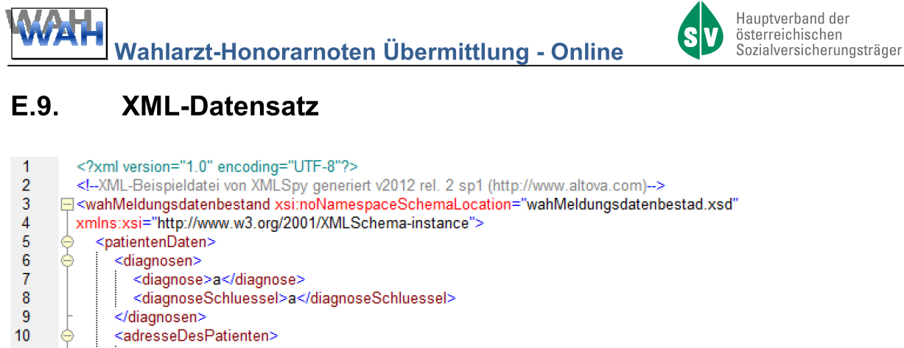
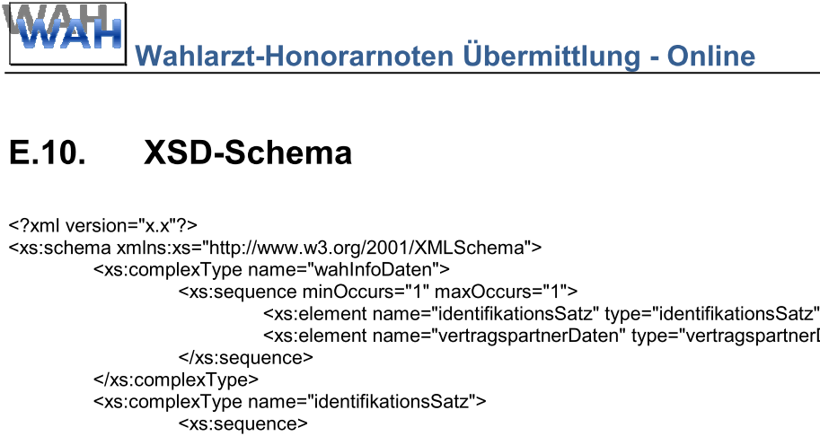
XML – Schema Beispiel Sozialversicherung
XML ist
Notes:
Die österreichische Sozialversicherung verwendet Elda (www.elda.at) für online Datenaustausch
Hier eine Beispielbeschreibung:
https://www.elda.at/cdscontent/load?contentid=10008.620431&version=1434355450

Slide 13
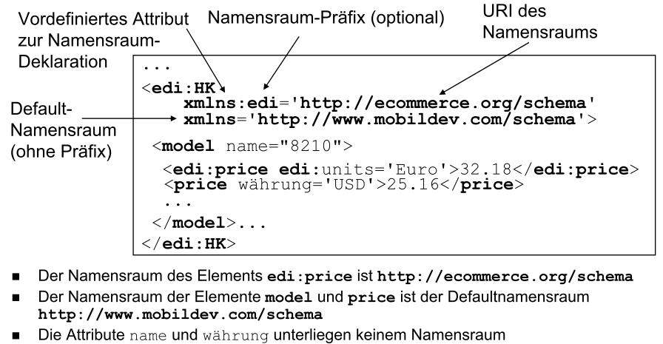
XML – Namensräume (wie in Java, C#)
XML Namensräume machen Namen eindeutig
Notes:
Man bedient sich wie üblich einer URL des Unternehmens, statt using oder import steht typischerweise im Wurzelelement
xmlns:kuerzel='eindeutige URL‘ …. Ab dann kann man das Kürzel bei Namen von Elementen und Attributen verwenden kuerzel:elementname
Will man viele Namensräume sehen
-- Word starten
-- =rand(5) und Enter eingeben ……. Damit werden 5 Absätze generiert
-- Speichern unter Dateityp xml (Word xml) wählen
<?xml version="1.0" encoding="UTF-8" standalone="yes"?>
<?mso-application progid="Word.Document"?>
<pkg:package xmlns:pkg="http://schemas.microsoft.com/office/2006/xmlPackage">
<pkg:part pkg:name="/_rels/.rels" pkg:contentType="application/vnd.openxmlformats-package.relationships+xml" pkg:padding="512">
<pkg:xmlData>
<Relationships xmlns="http://schemas.openxmlformats.org/package/2006/relationships">
<Relationship Id="rId3" Type="http://schemas.openxmlformats.org/officeDocument/2006/relationships/extended-properties" Target="docProps/app.xml"/>
<Relationship Id="rId2" Type="http://schemas.openxmlformats.org/package/2006/relationships/metadata/core-properties" Target="docProps/core.xml"/>
<Relationship Id="rId1" Type="http://schemas.openxmlformats.org/officeDocument/2006/relationships/officeDocument" Target="word/document.xml"/>
</Relationships>
</pkg:xmlData>
</pkg:part>
<pkg:part pkg:name="/word/_rels/document.xml.rels" pkg:contentType="application/vnd.openxmlformats-package.relationships+xml" pkg:padding="256">
<pkg:xmlData>
<Relationships xmlns="http://schemas.openxmlformats.org/package/2006/relationships">
<Relationship Id="rId3" Type="http://schemas.openxmlformats.org/officeDocument/2006/relationships/webSettings" Target="webSettings.xml"/>
<Relationship Id="rId2" Type="http://schemas.openxmlformats.org/officeDocument/2006/relationships/settings" Target="settings.xml"/>
<Relationship Id="rId1" Type="http://schemas.openxmlformats.org/officeDocument/2006/relationships/styles" Target="styles.xml"/>
<Relationship Id="rId5" Type="http://schemas.openxmlformats.org/officeDocument/2006/relationships/theme" Target="theme/theme1.xml"/>
<Relationship Id="rId4" Type="http://schemas.openxmlformats.org/officeDocument/2006/relationships/fontTable" Target="fontTable.xml"/>
</Relationships>
</pkg:xmlData>
</pkg:part>
<pkg:part pkg:name="/word/document.xml" pkg:contentType="application/vnd.openxmlformats-officedocument.wordprocessingml.document.main+xml">
<pkg:xmlData>
<w:document xmlns:wpc="http://schemas.microsoft.com/office/word/2010/wordprocessingCanvas" xmlns:cx="http://schemas.microsoft.com/office/drawing/2014/chartex" xmlns:cx1="http://schemas.microsoft.com/office/drawing/2015/9/8/chartex" xmlns:cx2="http://schemas.microsoft.com/office/drawing/2015/10/21/chartex" xmlns:cx3="http://schemas.microsoft.com/office/drawing/2016/5/9/chartex" xmlns:cx4="http://schemas.microsoft.com/office/drawing/2016/5/10/chartex" xmlns:cx5="http://schemas.microsoft.com/office/drawing/2016/5/11/chartex" xmlns:mc="http://schemas.openxmlformats.org/markup-compatibility/2006" xmlns:o="urn:schemas-microsoft-com:office:office" xmlns:r="http://schemas.openxmlformats.org/officeDocument/2006/relationships" xmlns:m="http://schemas.openxmlformats.org/officeDocument/2006/math" xmlns:v="urn:schemas-microsoft-com:vml" xmlns:wp14="http://schemas.microsoft.com/office/word/2010/wordprocessingDrawing" xmlns:wp="http://schemas.openxmlformats.org/drawingml/2006/wordprocessingDrawing" xmlns:w10="urn:schemas-microsoft-com:office:word" xmlns:w="http://schemas.openxmlformats.org/wordprocessingml/2006/main" xmlns:w14="http://schemas.microsoft.com/office/word/2010/wordml" xmlns:w15="http://schemas.microsoft.com/office/word/2012/wordml" xmlns:w16se="http://schemas.microsoft.com/office/word/2015/wordml/symex" xmlns:wpg="http://schemas.microsoft.com/office/word/2010/wordprocessingGroup" xmlns:wpi="http://schemas.microsoft.com/office/word/2010/wordprocessingInk" xmlns:wne="http://schemas.microsoft.com/office/word/2006/wordml" xmlns:wps="http://schemas.microsoft.com/office/word/2010/wordprocessingShape" mc:Ignorable="w14 w15 w16se wp14">
<w:body>
<w:p w:rsidR="00E0072E" w:rsidRDefault="00E0072E">
<w:r>
<w:t>Video bietet eine leistungsstarke Möglichkeit zur Unterstützung Ihres Standpunkts. Wenn Sie auf "Onlinevideo" klicken, können Sie den Einbettungscode für das Video einfügen, das hinzugefügt werden soll. Sie können auch ein Stichwort eingeben, um online nach dem Videoclip zu suchen, der optimal zu Ihrem Dokument passt.</w:t>
</w:r>

Slide 14
XML – Xpath – eine sehr komfortable Abfragesprache
Xpath ist die ältere und fast immer verfügbare Abfragesprache - liefert XML (Teil)mengen als Ergebnis
Weil XML (wie auch Filesyteme) hierarchisch ist, ist die Syntax einem Pfadnamen nachempfunden
/HandyKatalog/Hersteller/HerstellerNr liefert alle HerstellerNr Elemente in der angegebenen Hierarchie
/HandyKatalog/*/HerstellerNr alle HerstellerNr Elemente in 3. Hierarchiestufe, *=beliebiger Elementname
//HerstellerNr alle HerstellerNr Elemente, egal wo in der Hierachie
/HandyKatalog//HerstellerNr alle HerstellerNr Elemente, irgendwo unterhalb des HandyKatalog Elements
Notes:
Input:
Xpath wird auf einen bestehenden DOM Tree (siehe später in den Folien) angewendet
es muss also schon im Vorfeld das XML eingelesen, geparst und als DOM Tree aufgebaut worden sein
Output:
Ergebnis ist die Knotenmenge (des DOM Tree), welche sich aus der Abfrage ergibt. Ist somit meist kein eigenständiges wohlgeformtes xml (weil nur selten genau ein wurzelelement im Ergebnis vorkommt)
Die Beispiele dieser Seite liffern immer eine Collection von elementen
/HandyKatalog/Hersteller/HerstellerNr
/HandyKatalog/*/HerstellerNr
//HerstellerNr
/HandyKatalog//HerstellerNr

Slide 15
XML – Xpath – eine sehr komfortable Abfragesprache
/ oder // regeln Hierarchie, [ ] erlaubt Bedingungen
//Modell[Preis] liefert Modell Elemente, welche ein Preis Element enthalten
//Hersteller[HerstellerNr]/Modell[Preis] liefert Modell Elemente (innerhalb eines Herstellers mit existentem HerstellerNr Element), welche ein Preis Element beinhalten
//Modell[Gewicht = "141g"] liefert Modelle, die ein Gewicht-Element mit Textinhalt „141g“ beinhalten
//Modell[@name = "7110"] liefert Modelle, wo das Attribut Name gleich 7110 ist (@ für Attribute)
//Preis[text() < 1000] liefert Preis Elemente, mit (Text-)inhalt < 1000 (numerischer Vergleich)
Notes:
/ beginnt immer beim Wurzelelement (absolute Pfade)
// ignoriert die Hierarchie, durchsucht rekursiv alle Elemente im DOM Tree
Kein / am Beginn starte Suche an der relativen Position (im DOM Tree)
Die Ausgabe definiert sich durch den letzten Elementnamen (kann auch * sein) im Suchpfad
[] Bedingungen können hinter jedem Element im Suchpfad geschrieben werden
Weil Textknoten keinen Namen haben sind sie mit text() ansprechbar
//Modell[Preis]
//Hersteller[HerstellerNr]/Modell[Preis]
//Modell[Gewicht = "141g"]
//Modell[@name = "7110"]
//Preis[text() < 1000]

Slide 16
XML – Xpath – eine sehr komfortable Abfragesprache
* als Wildcard, viele Funktionen verfügbar
//*[@name] liefert alle Elemente, welche über ein Attribut Name verfügen
//Modell[count(Preis) > 1] liefert Modell Elemente, welche mehr als ein Preis Element beinhalten
//Gewicht[ends-with(text(), "g")] liefert Gewicht-Elemente deren Textinhalt mit „g“ endet
…Modell[1] …Modell[last()] liefert erstes oder letztes Modell Element (z.B. unter Hersteller anwendbar)
/*/* liefert die Elemente auf der 2. Ebene (ohne Wurzelelement)
Notes:
* An dieser Stelle im Suchpfad ein beliebiger Elementname
@* für beliebige Attributnamen verwendbar
. und .. wie in Pfadeausdrücken für aktuellen Node oder Parent
text(), comment(), processing-instruction(), node() um namenlose Knotentypen anzusprechen
In diesen Beispielen nicht erwähnt sind die Achsenoperatoren (default = child::) welche bei relativen Ausdrücken (ohne / am Beginn) die Suchrichtung im DOM Tree bestimmen
//*[@name]
//Modell[count(Preis) > 1]
//Gewicht[ends-with(text(), "g")] oder auch //Gewicht[ends-with(., "g")]
//Modell[last()]
/*/*
Anmerkung: Funktionen wie ends-with sind aus XPATH 2.0 und nicht in jeder Implementierung verfügbar

Slide 17
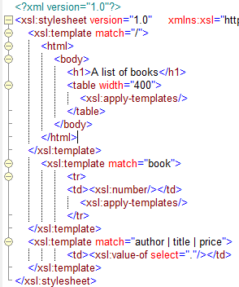
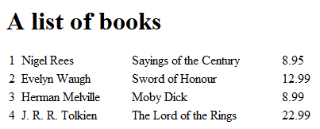
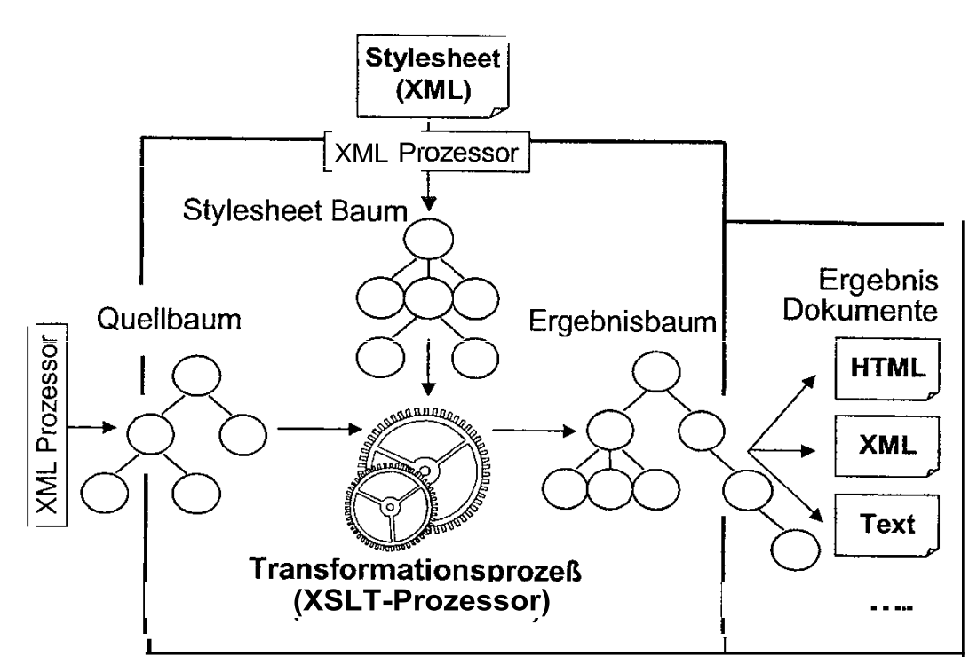
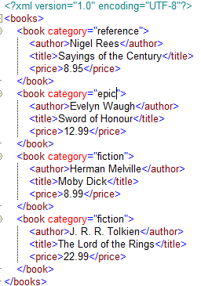
XSLT – das Transformationstool
XSLT
Notes:
Inputdaten: Quellbaum
<?xml version="1.0" encoding="UTF-8"?>
<books>
<book category="reference">
<author>Nigel Rees</author>
<title>Sayings of the Century</title>
<price>8.95</price>
</book>
<book category="epic">
<author>Evelyn Waugh</author>
<title>Sword of Honour</title>
<price>12.99</price>
</book>
<book category="fiction">
<author>Herman Melville</author>
<title>Moby Dick</title>
<price>8.99</price>
</book>
<book category="fiction">
<author>J. R. R. Tolkien</author>
<title>The Lord of the Rings</title>
<price>22.99</price>
</book>
</books>
--------------------------------------------------------------
XSL Stylesheet ==== das Transformationsprogramm
<?xml version="1.0"?>
<xsl:stylesheet version="1.0" xmlns:xsl="http://www.w3.org/1999/XSL/Transform">
<xsl:template match="/">
<html>
<body>
<h1>A list of books</h1>
<table width="400">
<xsl:apply-templates/>
</table>
</body>
</html>
</xsl:template>
<xsl:template match="book">
<tr>
<td>
<xsl:number/>
</td>
<xsl:apply-templates/>
</tr>
</xsl:template>
<xsl:template match="author | title | price">
<td>
<xsl:value-of select="."/>
</td>
</xsl:template>
</xsl:stylesheet>

Slide 18
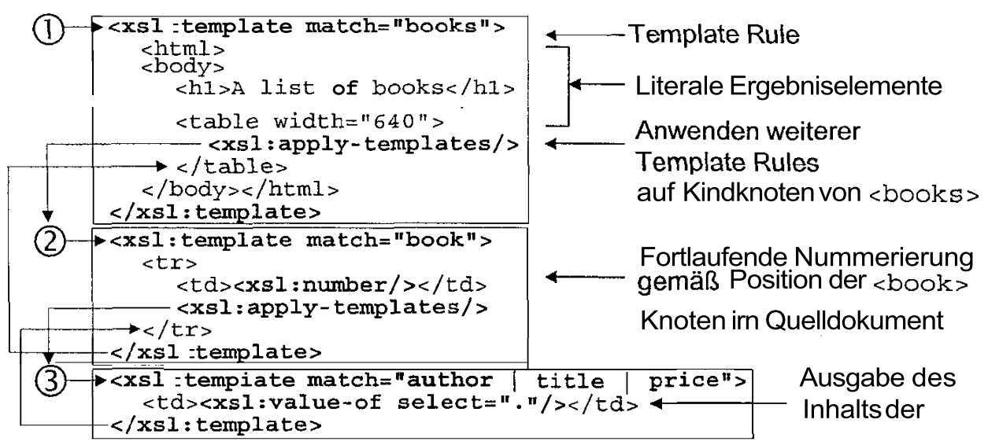
XSLT – das Transformationstool
XSLT EXtensible Stylesheet Language Transformation
Notes:
Neben XSL-T gibt es auch XSL-FO (Formatierung, gedacht fürs Layout von Druckmedien)

Slide 19
XML – aus Programmiersprachen
XML ist aus allen Programmiersprachen benutzbar, in jedem Fall gibt es vorhandene Bibliotheken
Erstellen Sie daher NIE xml mit Textverkettung und normaler Dateiausgabe, lesen Sie xml NIE als normale Datei ein
SAX – Simple Api for XML nur sequentielles durchlesen, hart für Programmierer aber geringer Speicherbedarf
DOM – Document Object Model gesamtes xml im Hauptspeicher, bequem für den Programmierer, Xpath ist einsetzbar

Slide 20
XML – SAX Zugriff
SAX ist Ereignis-basiert --- hat Callback Interface
SAX Parser ruft je Start Tag, Ende Tag, etc. ein Callback auf
Benutzer implementiert gewünschte Callbacks
Ereignis wird im Callback von Anwendung verarbeitet
Ausschließlich serieller Zugriff auf Dokument (streaming), Benutzer muss selbst Daten aufbauen, daher nur für einfachere Aufgaben geeignet
Aber ressourcenschonend, für sehr große Dokumente geeignet

Slide 21
XML – DOM – Document Object Model
DOM Parser lesen das xml in den Hauptspeicher ein und bauen einen Baum (DOM Tree) auf.
Jeder XML Teil wird ein Knoten im Dom Tree
Browser verwenden die gleiche Technik
Baum kann in Einzelschritten (mühsam) oder effizienter (z.B. mit Xpath) durchsucht werden
Baum kann verändert werden
Baum kann wieder als XML geschrieben (serialisiert) werden

Slide 22
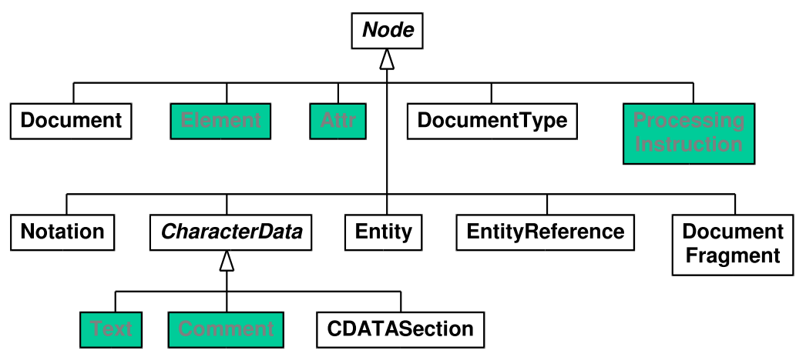
XML – DOM in Java
DOM Tree besteht aus Instanzen dieser Klassen:

Slide 23
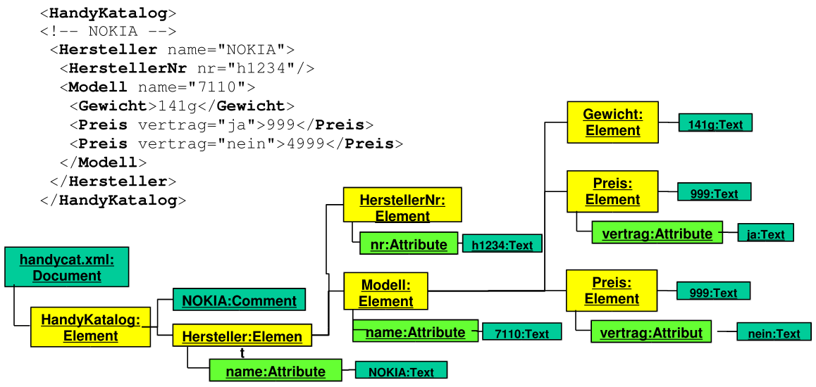
XML – DOM in Java
XML Parser baut diesen DOM Tree auf:

Slide 24
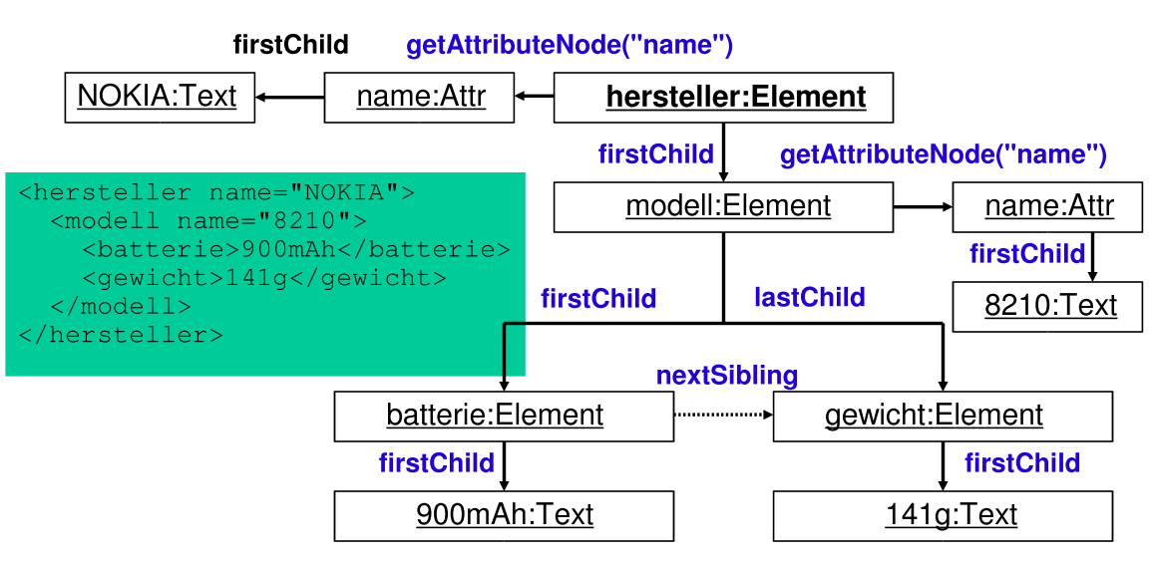
XML – DOM in Java
Mühsameres Baum traversieren in Einzelschritten

Slide 25
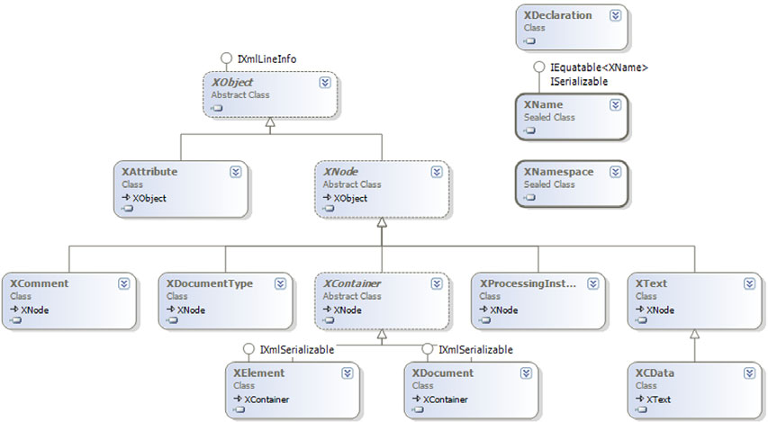
XML – DOM in C#
DOM Tree besteht aus XNode Instanzen:
Notes:
Erzeugt wird ein DOM Tree mit Load(), Parse() Methoden jener Klassen, die IXMLSerializeable implementiert haben.
Im Gegensatz zum Java DOM Tree sind die Attribute keine Nodes (damit ist der Baum kleiner) Attribute sind als Collection (Dictionary) in XElement Nodes enthalten
Der Wurzelknoten kann nur ein XDocument (oder auch ein XELement) Knoten sein.
Knoten mit Parent und Children können nur vom Type XElement sein (andere sind kein Container, können keine Children haben)
Blattknoten sind vielfältig möglich, aus dem obigen Bild alles ausgenommen XDocument, natürlich auch keine abstrakten Klassen)

Slide 26
XML – DOM in C#
Der Dom Tree in C#: XElement.Load()

Slide 27
XML – DOM in C#
XML hier kommt noch dom Zugriff

Slide 28
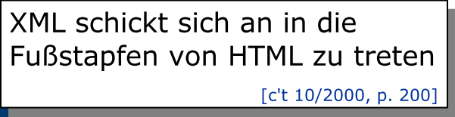
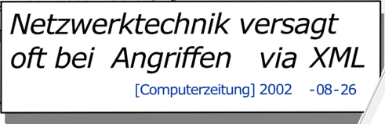
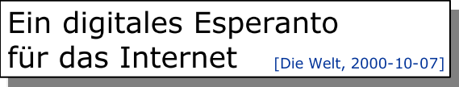
XML – Vergleich zu Json
XML war um/nach 2000 in der Hype Phase
Json (Javascript Object Notation) 10 bis 15 Jahre später
Objektiv betrachtet ist XML das weitaus größere Universum, breitere Einsetzbarkeit, viel mehr Unterstützung Json ist (nur) ein Datenformat, dafür aber gut geeignet
Notes:
Bei jeder Hype wird gelegentlich blödsinniges behauptet
When XML came out 2 and a half years ago, XML's promoters (W3C and otherwise) made a Faustian bargain -- promote XML as the next-generation of HTML (which is plainly misleading, but very interesting) rather as than a low-level layer for serializing tree structures in clear text (which is accurate, but boring as hell). – Megginson
http://www.json.org/xml.html ist eine der einseitigen JSON Betrachtungen
Ein guter Vergleich:
http://www.yegor256.com/2015/11/16/json-vs-xml.html STOP COMPARNG JSON and XML

Slide 29
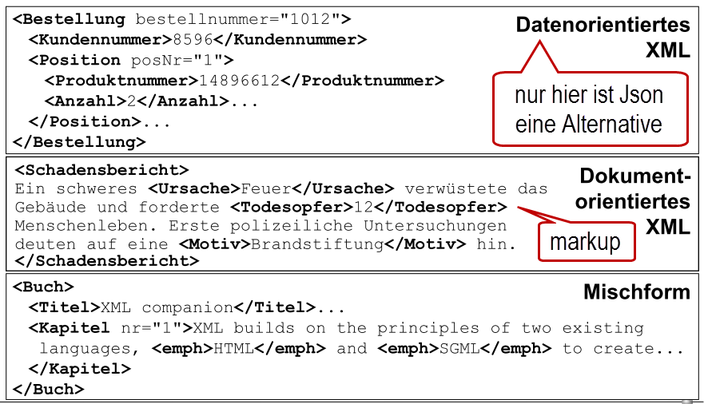
XML – Vergleich zu Json

Slide 30
XML – Vergleich zu Json
 | XML | JSON
Strukturiert, Selbstbeschreibend | JA | JA
Datendarstellung | JA | JA
Markup-Einsetzbarkeit | JA | NEIN
Lesbarkeit | Na ja | Na ja
Speicherplatz Datendarstellung | größer | kleiner
Schema oder DTD (Gültigkeit, Valdierbarkeit, Datentypen) | JA | NEIN nur Insellösungen
Namespaces | JA | NEIN
XPATH (query) | JA | NEIN
Tooling (z.B. XSLT) | JA | Kaum
Programmiersprachensupport | Gut | Gut (native in Javascript)
Notes:
Lesbarkeit liegt im Auge des Betrachters, was hat dieser bislang mehr geübt
generell gilt für beide: lesbar aber nicht zum lesen gemacht
Speicherplatz: Je nach konkreter Situation benötigt XML zwischen 1,1 bis 2 mal so viele Bytes zur Speicherung
Grund: Json hat keine Endetags (daher kein markup möglich), zusätzlich Arraydarstellung
Json ist sicher für Datendarstellungen gut geeignet, bei Browsern (wegen Javascript) zu bevorzugen
Ansonsten fehlen Json viele Möglichkeiten, die bei XML vorhanden sind,
Verkehrt herum fehlt bei XML nichts, was Json könnte

Slide 31
Ab hier Folien einer alte Version

